Slide 1

EDA ABOUT billboard hot 100
Jorge Giménez

Slide 2



Agenda
What is Billboard Hot 100
What is Spotify
Dataset
Metholodogy
Songs and musical genres
Genres and danceability
Curiosities

Slide 3
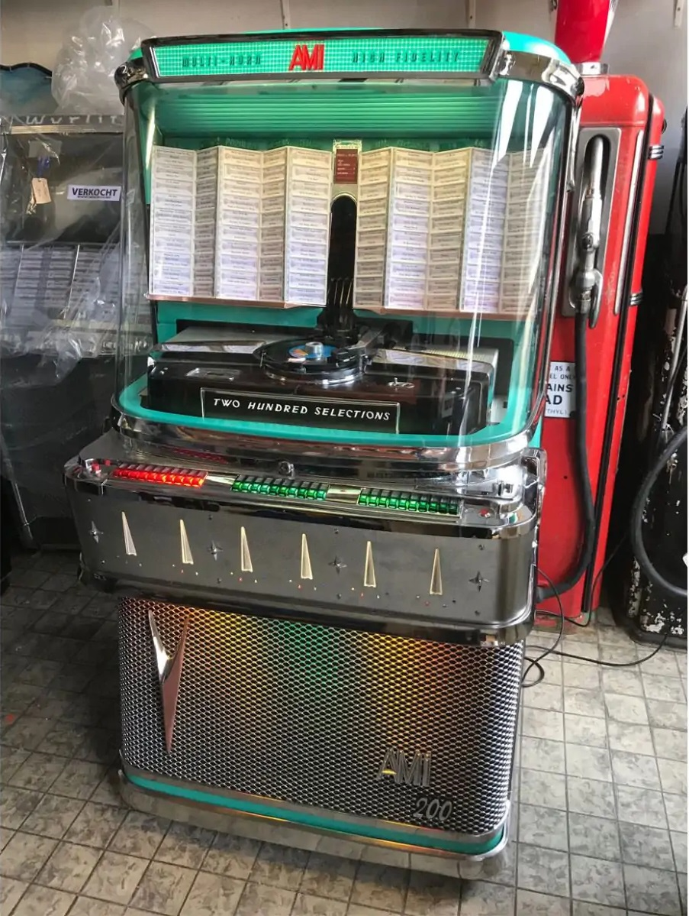
What is Billboard Hot 100
Billboard Hot 100 is the music industry standard record chart in the United States for songs, published weekly by Billboard magazine. Chart rankings are based on sales (physical and digital), online streaming, and radio play in the U.S
On August 4, 1958, Billboard premiered one main all-genre singles chart: the Hot 100, with "Poor Little Fool" by Ricky Nelson its first No. 1.
The Hot 100 quickly became the industry standard and Billboard discontinued the Best Sellers In Stores. , the previous chart, on October 13, 1958.
*Source Wikipedia

Slide 4
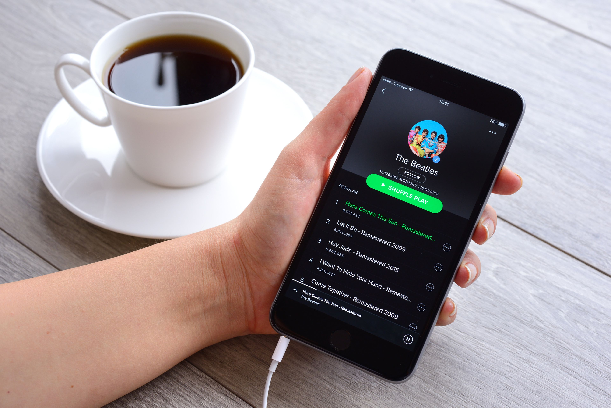
What is Spotify
Spotify is a Swedish audio streaming and media services provider founded on 23 April 2006 by Daniel Ek and Martin Lorentzon. It is one of the largest music streaming service providers, with over 590 million monthly active users, including 226 million paying subscribers, as of September 2023.
Spotify offers digital copyright restricted recorded audio content, including more than 100 million songs and five million podcasts, from record labels and media companies.
As a freemium service, basic features are free with advertisements and limited control, while additional features, such as offline listening and commercial-free listening, are offered via paid subscriptions. Users can search for music based on artist, album, or genre, and can create, edit, and share playlists.
Spotify is available in most of Europe, as well as Africa, the Americas, Asia, and Oceania, with a total availability in 184 markets.
It has no presence in mainland China where the market is dominated by QQ Music. The service is available on most devices including personal computers, tablets and smartphones
*Source Wikipedia

Slide 5
Dataset
Data source from Kaggle

Slide 6

Dataset
El conjunto de datos principal, Hot Stuff.csv, incluye información sobre la posición de cada canción en las listas semanales.
Contiene columnas como URL de la lista de Billboard, Número de semana, nombre de la canción, nombre del intérprete, ID de canción único (concatenación de canción e intérprete), semana actual en el gráfico, instancia (que indica las apariciones en la lista), posición de la semana anterior, posición máxima (la más alta). posición de la lista alcanzada) y semanas en la lista.
El segundo conjunto de datos, Hot 100 Audio Features.csv, proporciona funciones de audio detalladas de cada canción obtenidas de la API web de Spotify.
Esto incluye varias métricas donde destaca la bailibilidad (idoneidad para bailar en función de elementos musicales) y los géneros según el API de Spotify entre otras

Slide 7
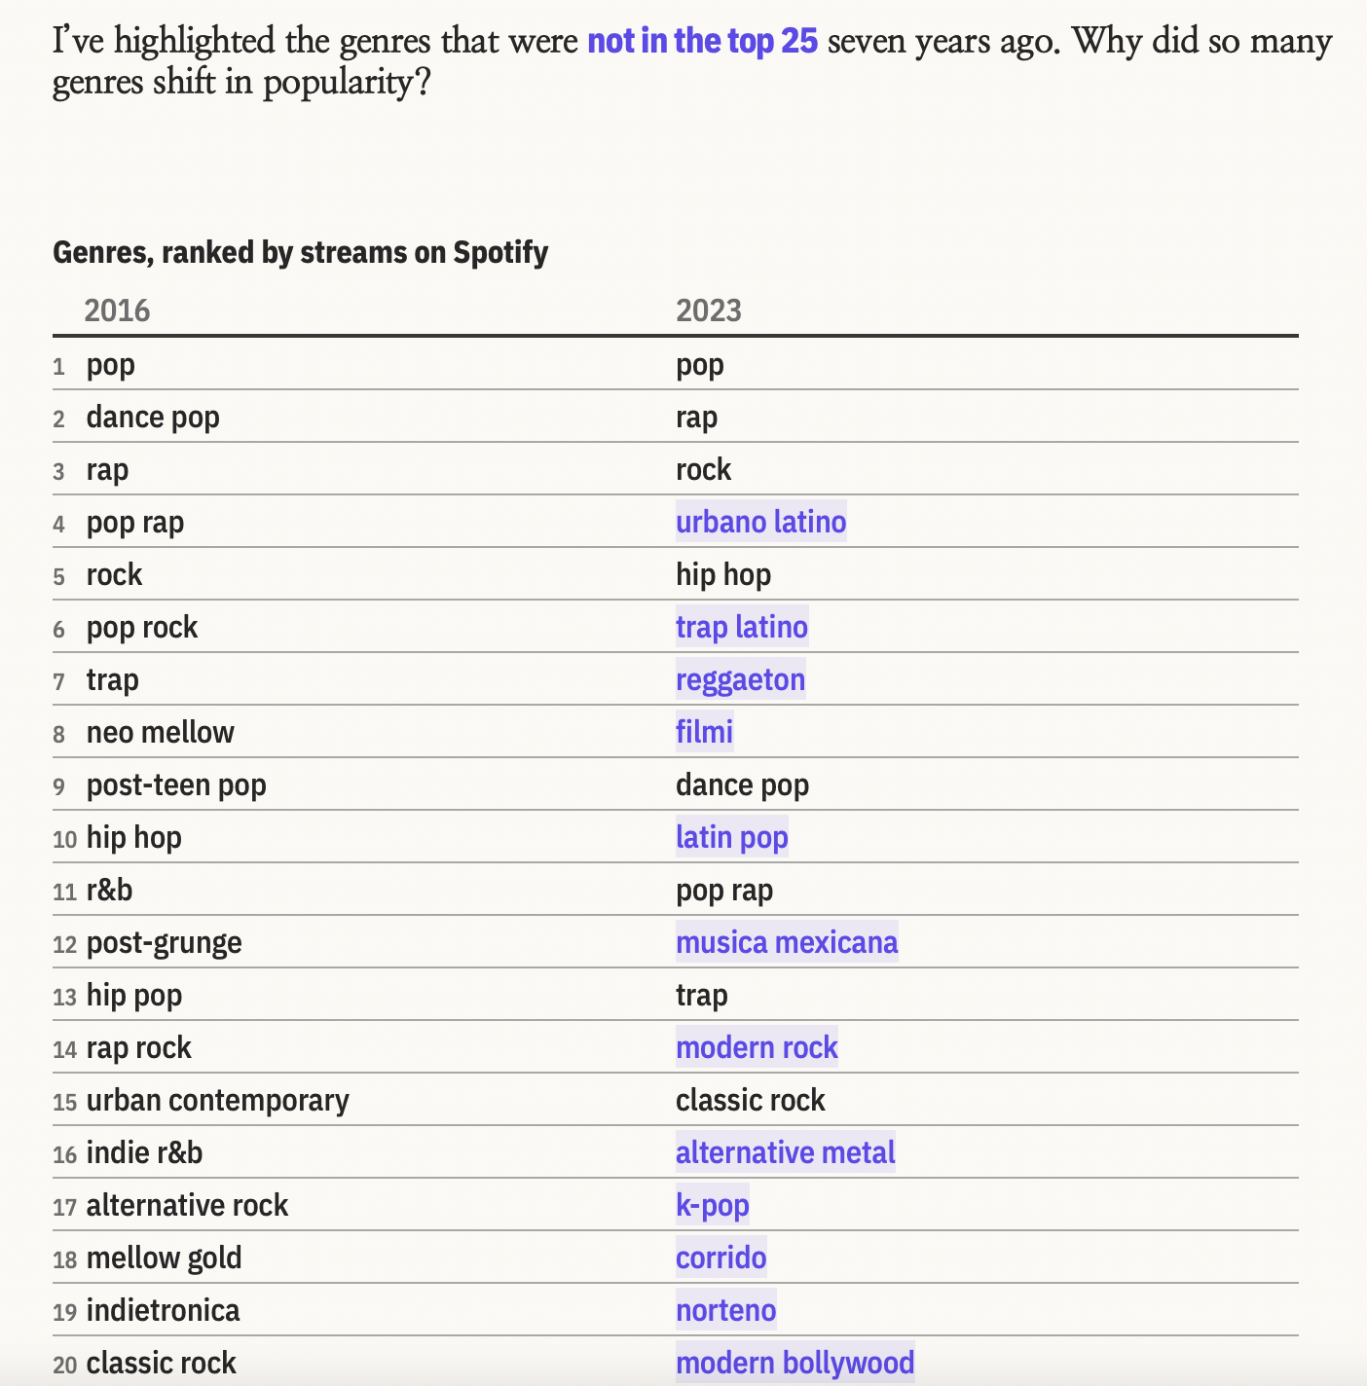
GENRES ACCORDING TO SPOTIFY
Según este artículo
En 2016, había 1.482 géneros en Spotify. Hoy son 6.000. Esta impresionante colección plantea la pregunta: ¿Qué constituye exactamente un género musical?
No se trata sólo de ritmos y melodías; Estamos hablando de ritmo, instrumentación, raíces culturales e incluso hilos temáticos que las canciones dentro de un género deberían compartir.
Por ejemplo, el jazz suele caracterizarse por la improvisación y los ritmos swing, mientras que, por ejemplo, el techno se caracteriza por su instrumentación electrónica y ritmos repetitivos. Pero ahora, esta categorización es demasiado simple e incluso ignorante, porque la realidad es algo diferente, ya que no es tan fácil distinguir entre géneros musicales.
Mucho menos definirlos.

Slide 8

METHOLODOGY
El dataset ,formado por dos ficheros CSV, contenía más de 1000 géneros musicales.
Se ha reducido a un grupo de 50,los que más entradas tenían, y de esos 50 se ha sacado los 5 con más entradas en grupos de 5 años desde 1958
También se muestra los artistas y canciones de esa época que fueron número 1 en esos géneros musicales
Luego se ha comparado la bailibilidad de esos géneros musicales que han tenido números 1

Slide 9
SONGS AND MUSICAL GENRES

Slide 10
Index of graphs by MUSICAL genre
January 1958 December 1962
January 1963 December 1967
January 1968 December 1972
January 1973 December 1977
January 1978 December 1982
January 1983 December 1987
January 1988 December 1992
January 1993 December 1997
January 1998 December 2002
January 2003 December 2007
January 2008 December 2012
January 2013 December 2017
January 2018 December 2023
Conclusions
Notes:
De 1958 a 1972 Brill Building Pop es uno de lo más recurrentes
De 1973 a 1992 Mellow Gold es el que pasa a repetirse frecuentemente
Del 1983 a 1992 destaca también New Wave Pop
Del 1993 a 2007 aparecen canciones con géneros muy bailables como Hip Hop, Rythm & Blues y Rap
De 2008 hasta 2023 el género Pop es el que más domina

Slide 11
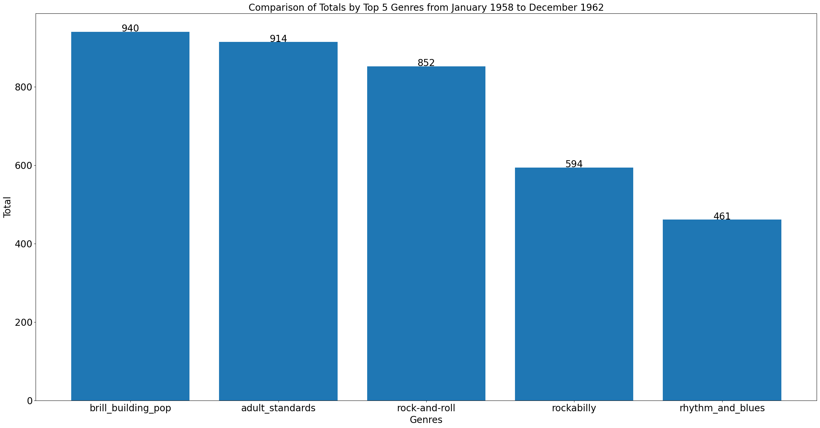
January 1958 December 1962
Brill Building Pop es un subgénero de la música pop ^{[1]} que tomó su nombre del Brill Building en la ciudad de Nueva York, donde numerosos equipos de compositores profesionales escribieron material para niñas. grupos e ídolos adolescentes a principios de la década de 1960, es el que más entradas tiene con números 1 de:
Paul Anka con (All of a Sudden) My Heart Sings
Chubby Checker con (Dance The) Mess Around
Indice
Notes:
De 1958 a 1972 Brill Building Pop es uno de lo más recurrentes
De 1973 a 1992 Mellow Gold es el que pasa a repetirse frecuentemente
Del 1983 a 1992 destaca también New Wave Pop
Del 1993 a 2007 aparecen canciones con géneros muy bailables como Hip Hop, Rythm & Blues y Rap
De 2008 hasta 2023 el género Pop es el que más domina

Slide 12
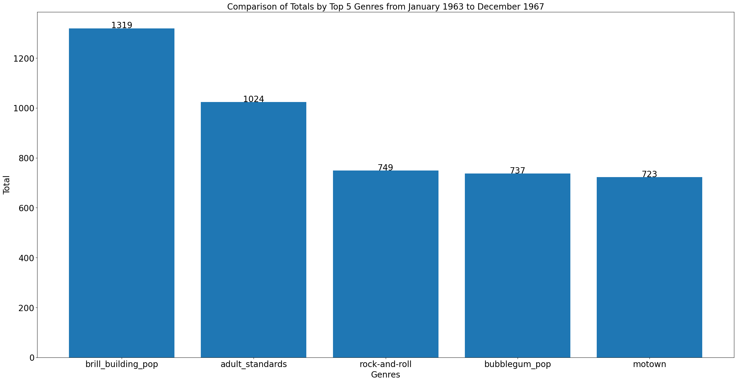
January 1963 December 1967
Brill Building Pop sigue dominando con el género que más entradas tiene.
Le sigue Adult standards con números 1 de:
Steve Lawrence con (I Don't Care) Only Love Me
The Temptations con (I Know) I'm Losing You
Indice
Notes:
De 1958 a 1972 Brill Building Pop es uno de lo más recurrentes
De 1973 a 1992 Mellow Gold es el que pasa a repetirse frecuentemente
Del 1983 a 1992 destaca también New Wave Pop
Del 1993 a 2007 aparecen canciones con géneros muy bailables como Hip Hop, Rythm & Blues y Rap
De 2008 hasta 2023 el género Pop es el que más domina

Slide 13
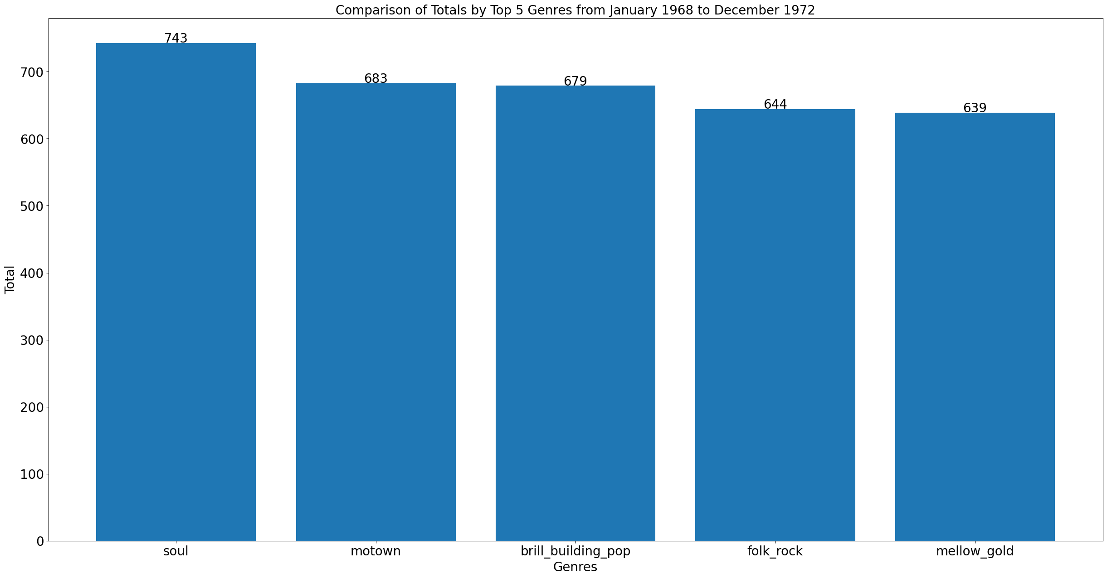
January 1968 December 1972
Ahora el género Soul está en primer puesto con números 1 como
Otis Redding con (Sittin' On) The Dock Of The Bay
Diana Ross con Ain't No Mountain High Enough
El resto de géneros están muy igualados y cercanos al género soul
Indice
Notes:
De 1958 a 1972 Brill Building Pop es uno de lo más recurrentes
De 1973 a 1992 Mellow Gold es el que pasa a repetirse frecuentemente
Del 1983 a 1992 destaca también New Wave Pop
Del 1993 a 2007 aparecen canciones con géneros muy bailables como Hip Hop, Rythm & Blues y Rap
De 2008 hasta 2023 el género Pop es el que más domina

Slide 14
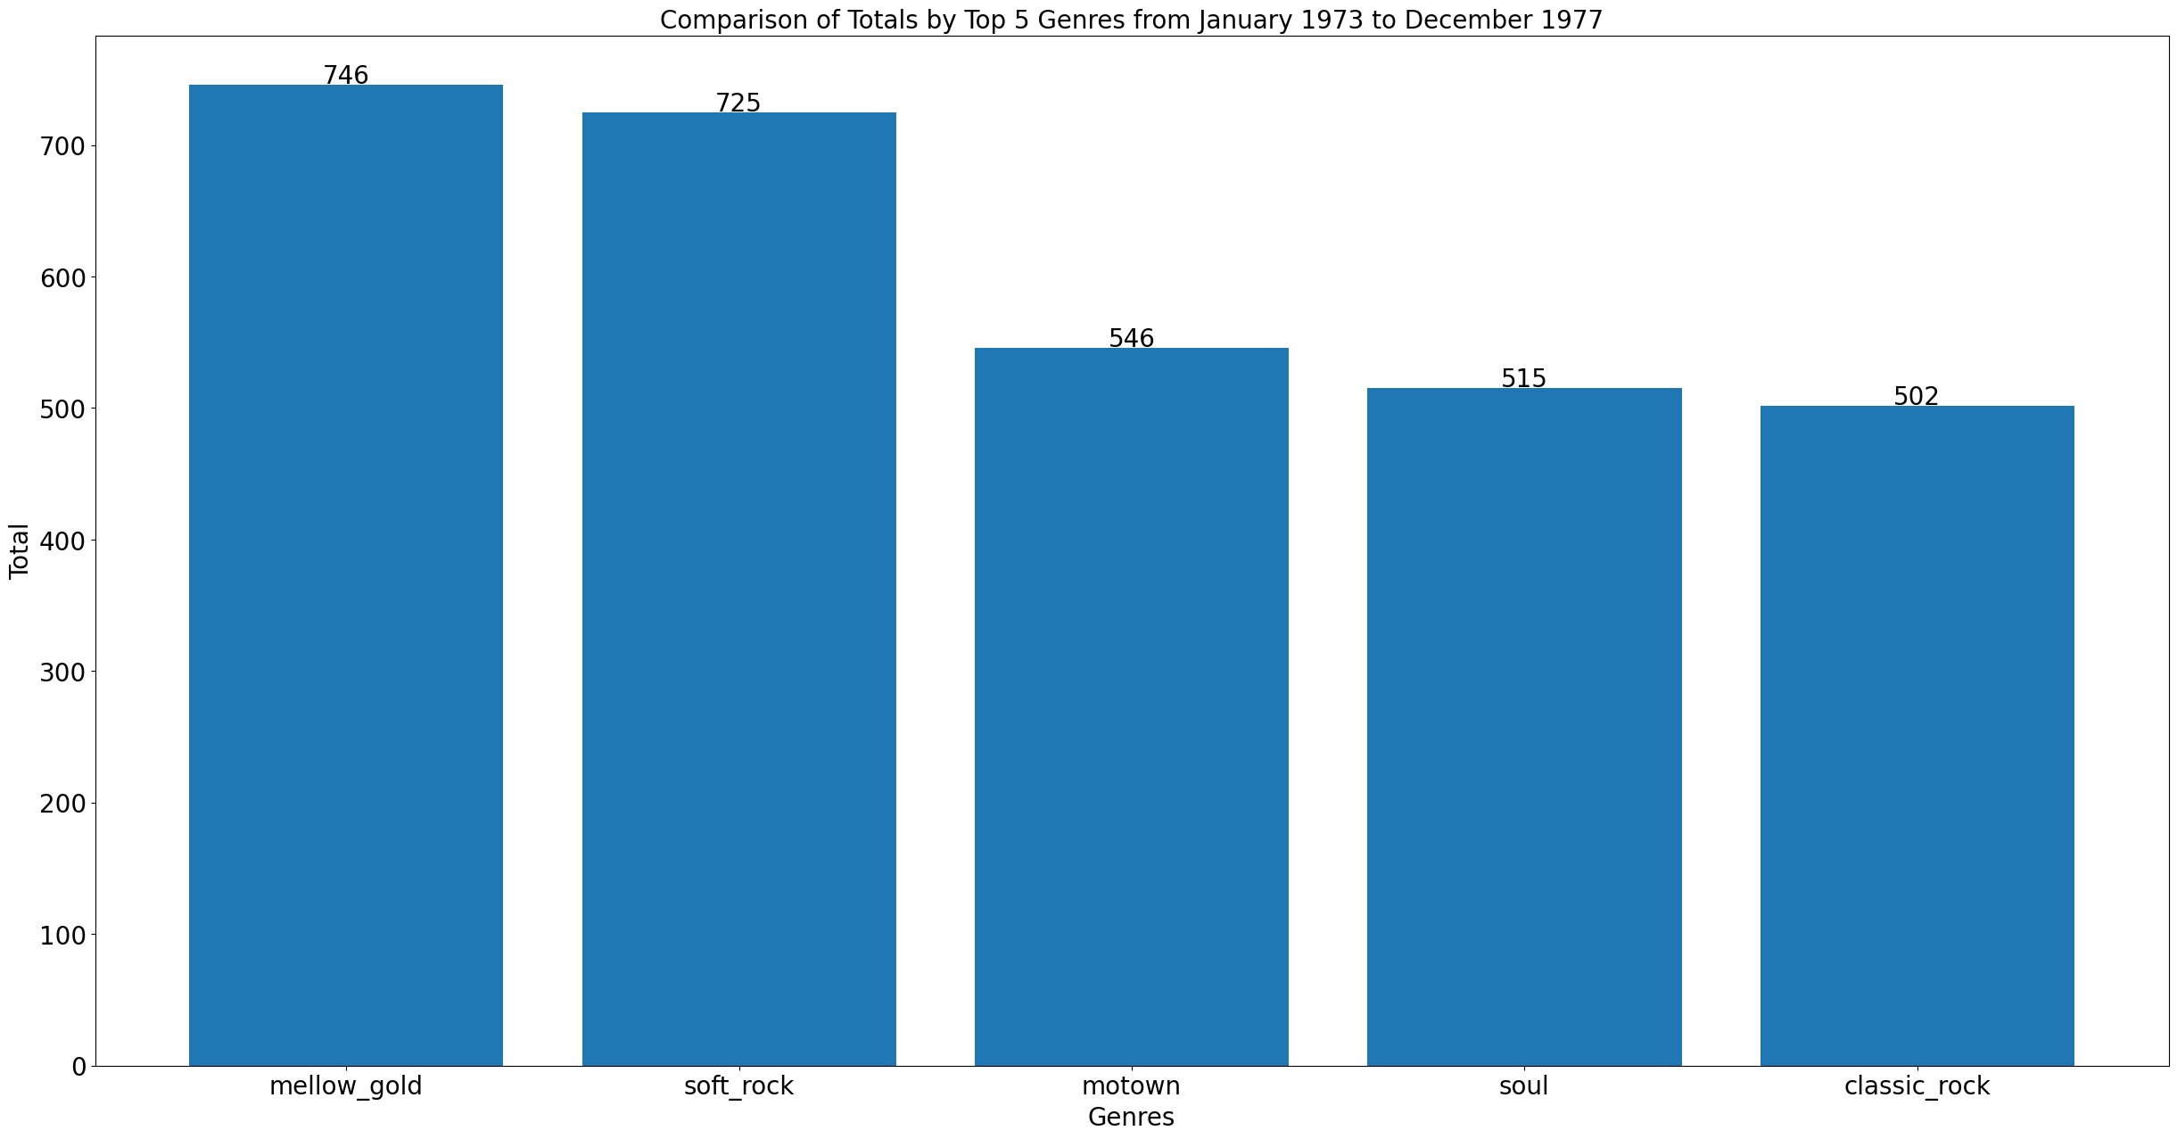
January 1973 December 1977
El género soul pasa cuarto lugar y da paso a Mellow Gold y Soft Rock.
Mellow Gold es un género que contiene elementos de soft rock y folk rock, y tiene una fuerte correlación con el rock clásico orientado a álbumes de los años 60, 70 y 80. Se hace hincapié en la producción limpia, las armonías y las composiciones melódicas.
Dos números 1 de este género serían:
Ringo Starr con A Dose Of Rock 'N' Roll
America con A Horse With No Name
Indice
Notes:
De 1958 a 1972 Brill Building Pop es uno de lo más recurrentes
De 1973 a 1992 Mellow Gold es el que pasa a repetirse frecuentemente
Del 1983 a 1992 destaca también New Wave Pop
Del 1993 a 2007 aparecen canciones con géneros muy bailables como Hip Hop, Rythm & Blues y Rap
De 2008 hasta 2023 el género Pop es el que más domina

Slide 15
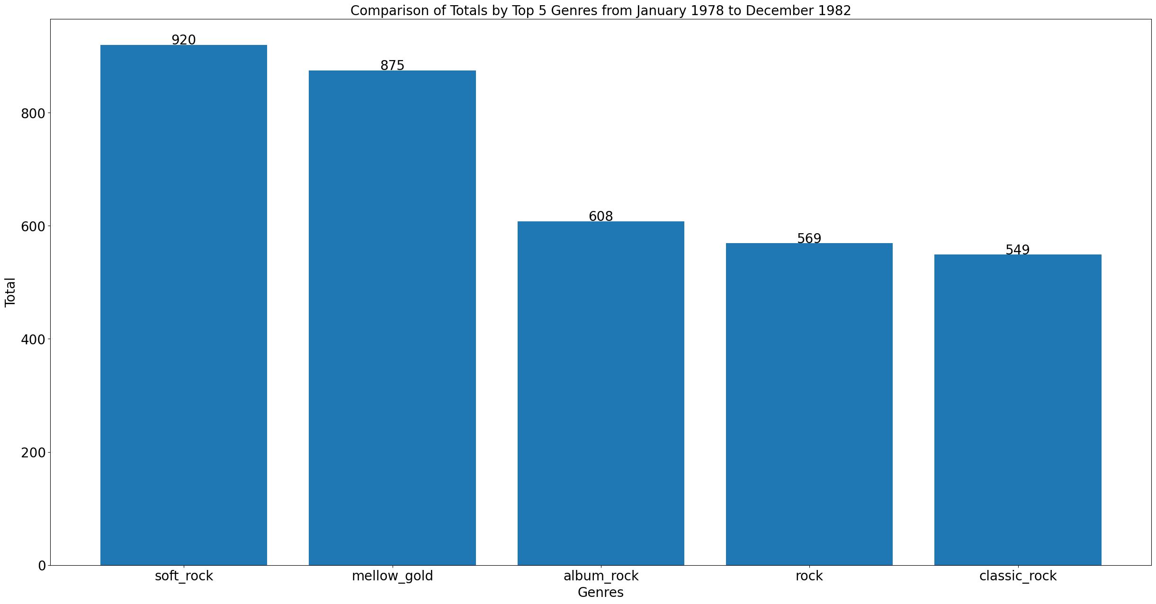
January 1978 December 1982
Soft Rock es el que más entradas tiene con números 1 de:
Bee Gees con (The Lights Went Out In) Massachusetts
Olivia Newton-John con A Little More Love
Indice
Notes:
De 1958 a 1972 Brill Building Pop es uno de lo más recurrentes
De 1973 a 1992 Mellow Gold es el que pasa a repetirse frecuentemente
Del 1983 a 1992 destaca también New Wave Pop
Del 1993 a 2007 aparecen canciones con géneros muy bailables como Hip Hop, Rythm & Blues y Rap
De 2008 hasta 2023 el género Pop es el que más domina

Slide 16
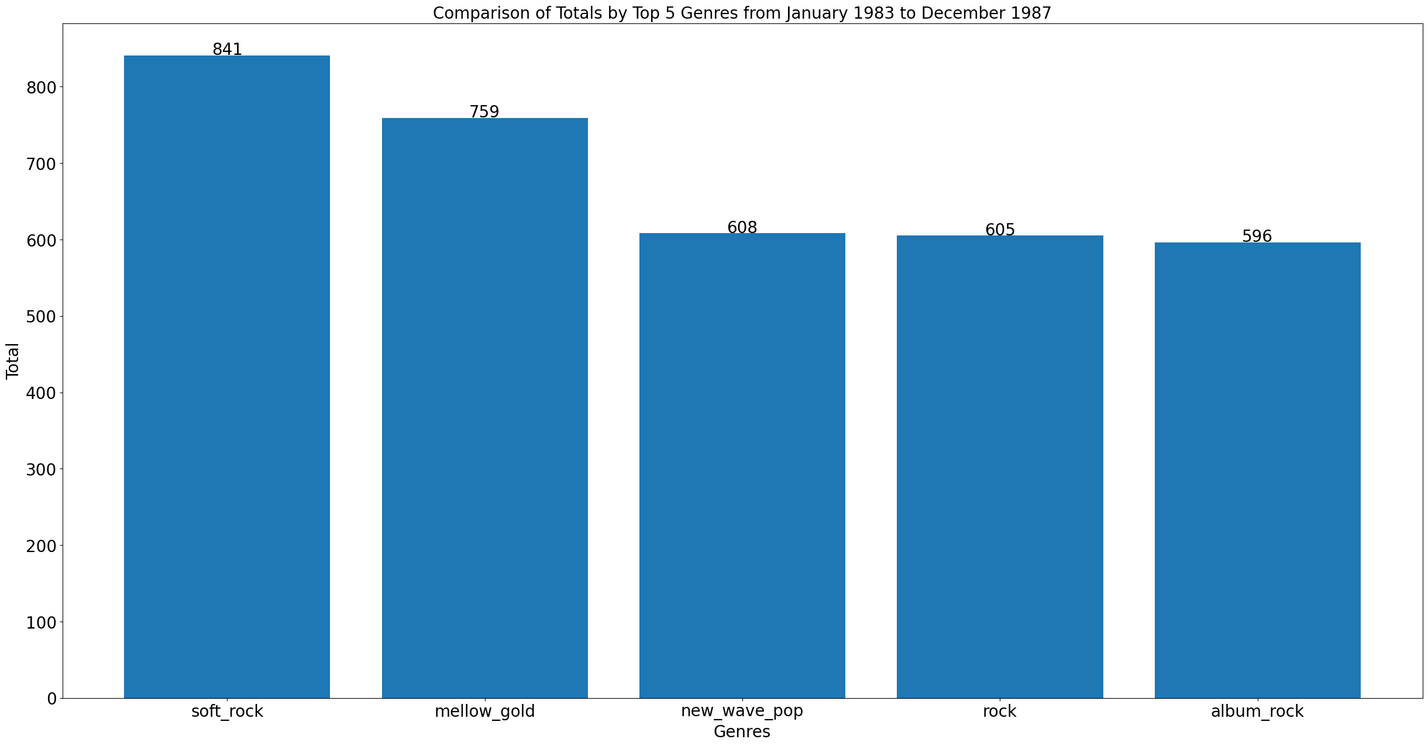
January 1983 December 1987
Soft Rock sigue dominando con Mellow Gold en segundo lugar.
En tercer lugar irrumpe New Wave Pop con números 1 de:
The Human League con (Keep Feeling) Fascination
Chubby Checker con (Dance The) Mess Around
Indice
Notes:
De 1958 a 1972 Brill Building Pop es uno de lo más recurrentes
De 1973 a 1992 Mellow Gold es el que pasa a repetirse frecuentemente
Del 1983 a 1992 destaca también New Wave Pop
Del 1993 a 2007 aparecen canciones con géneros muy bailables como Hip Hop, Rythm & Blues y Rap
De 2008 hasta 2023 el género Pop es el que más domina

Slide 17
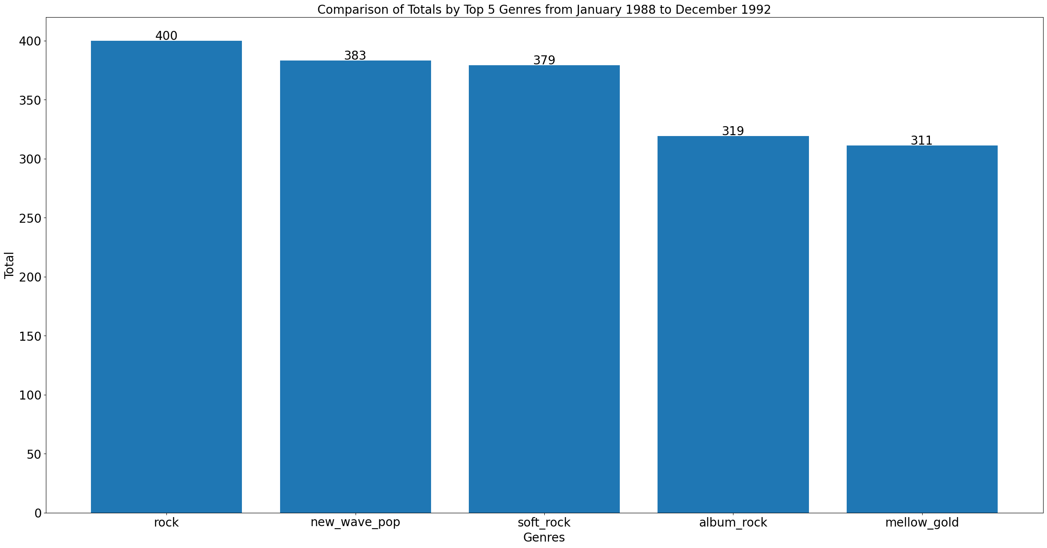
January 1988 December 1992
En este periodo los géneros están muy igualados, Rock tiene el primer lugar con números 1 de:
Bryan Adams con (Everything I Do) I Do It For You
Bon Jovi con (You Want To) Make A Memory
Indice
Notes:
De 1958 a 1972 Brill Building Pop es uno de lo más recurrentes
De 1973 a 1992 Mellow Gold es el que pasa a repetirse frecuentemente
Del 1983 a 1992 destaca también New Wave Pop
Del 1993 a 2007 aparecen canciones con géneros muy bailables como Hip Hop, Rythm & Blues y Rap
De 2008 hasta 2023 el género Pop es el que más domina

Slide 18
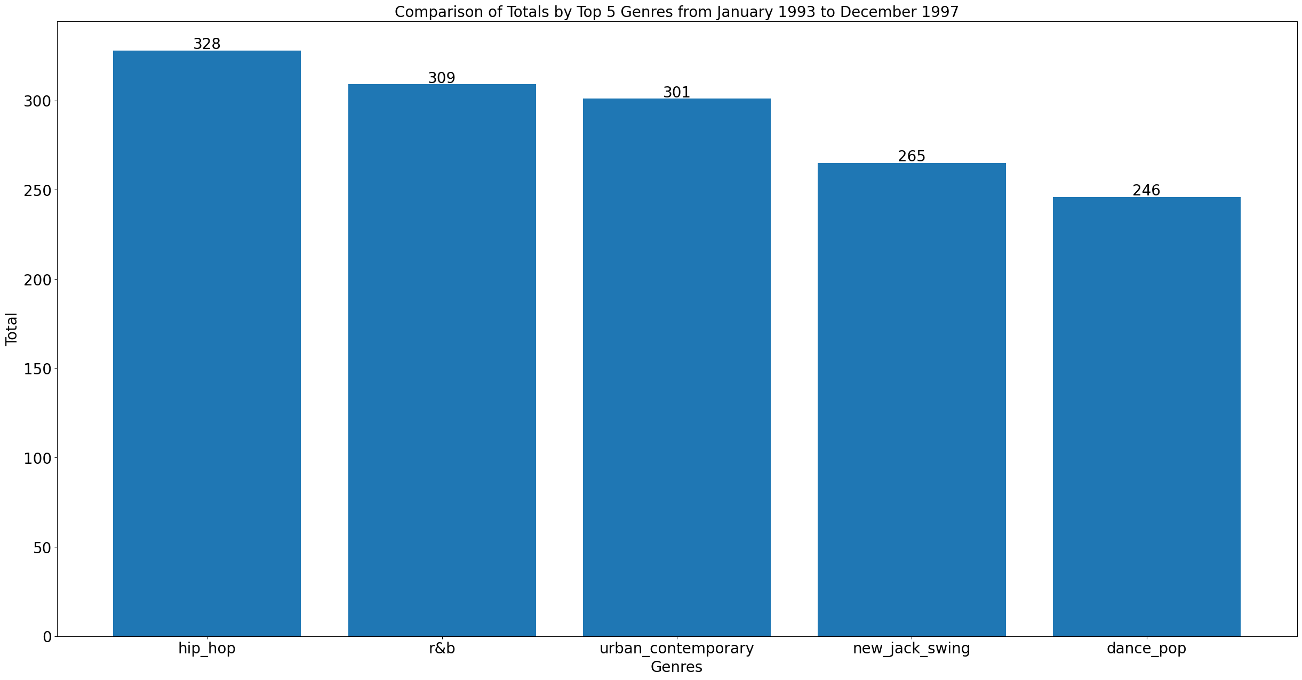
January 1993 December 1997
Hip Hop y otros géneros desbancan al Rock del número uno. Hip Hop tiene números 1 de:
Coolio Featuring L.V. con Gangsta's Paradise (From "Dangerous Minds")
TLC con Ain't 2 Proud 2 Beg
Indice
Notes:
De 1958 a 1972 Brill Building Pop es uno de lo más recurrentes
De 1973 a 1992 Mellow Gold es el que pasa a repetirse frecuentemente
Del 1983 a 1992 destaca también New Wave Pop
Del 1993 a 2007 aparecen canciones con géneros muy bailables como Hip Hop, Rythm & Blues y Rap
De 2008 hasta 2023 el género Pop es el que más domina

Slide 19
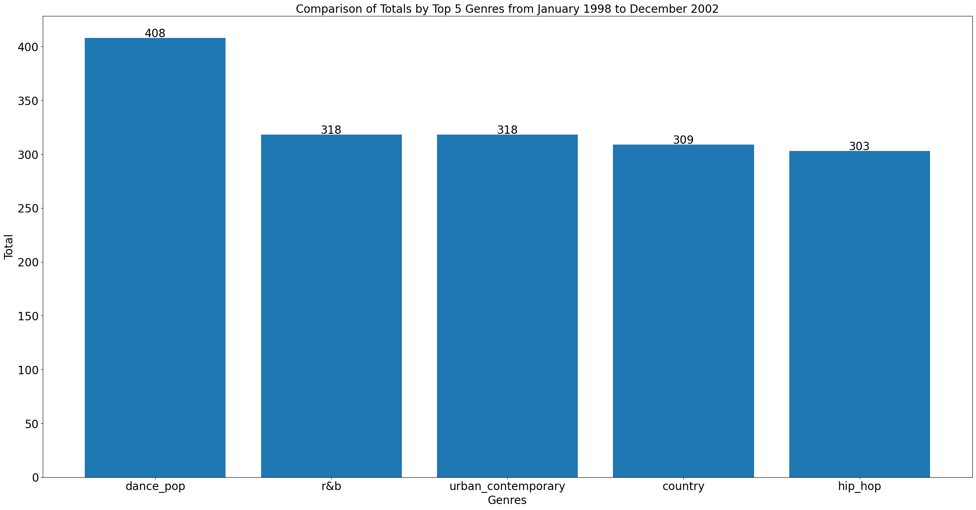
January 1998 December 2002
Los éxitos en este periodo están distribuidos de forma similar.
Dance Pop pasa a ser el más exitoso con números 1 de:
Britney Spears con ...Baby One More Time
Céline Dion con (If There Was) Any Other Way
Indice
Notes:
De 1958 a 1972 Brill Building Pop es uno de lo más recurrentes
De 1973 a 1992 Mellow Gold es el que pasa a repetirse frecuentemente
Del 1983 a 1992 destaca también New Wave Pop
Del 1993 a 2007 aparecen canciones con géneros muy bailables como Hip Hop, Rythm & Blues y Rap
De 2008 hasta 2023 el género Pop es el que más domina

Slide 20
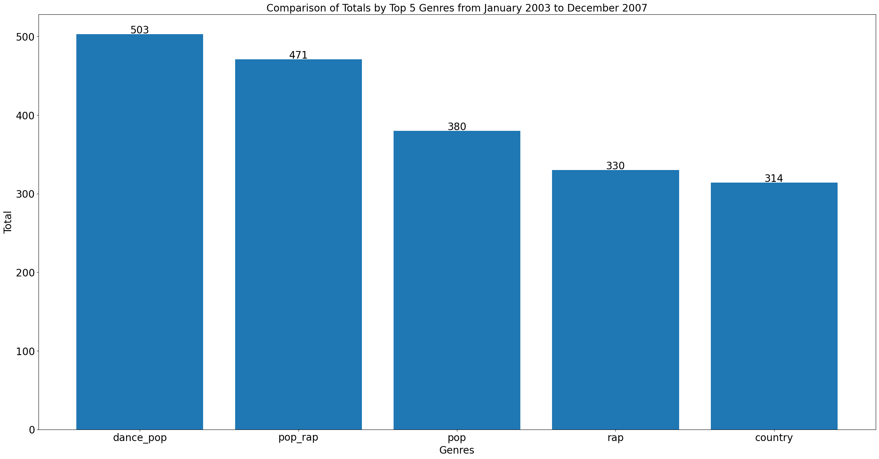
January 2003 December 2007
Dance Pop sigue siendo el género más escuchado.
El género Pop, en tercer lugar, tuvo números 1 de:
Nelly Furtado con All Good Things (Come To An End)
Mariah Carey con All I Want For Christmas Is You
Ya aparece la canción de todas las navidades.
Indice
Notes:
De 1958 a 1972 Brill Building Pop es uno de lo más recurrentes
De 1973 a 1992 Mellow Gold es el que pasa a repetirse frecuentemente
Del 1983 a 1992 destaca también New Wave Pop
Del 1993 a 2007 aparecen canciones con géneros muy bailables como Hip Hop, Rythm & Blues y Rap
De 2008 hasta 2023 el género Pop es el que más domina

Slide 21
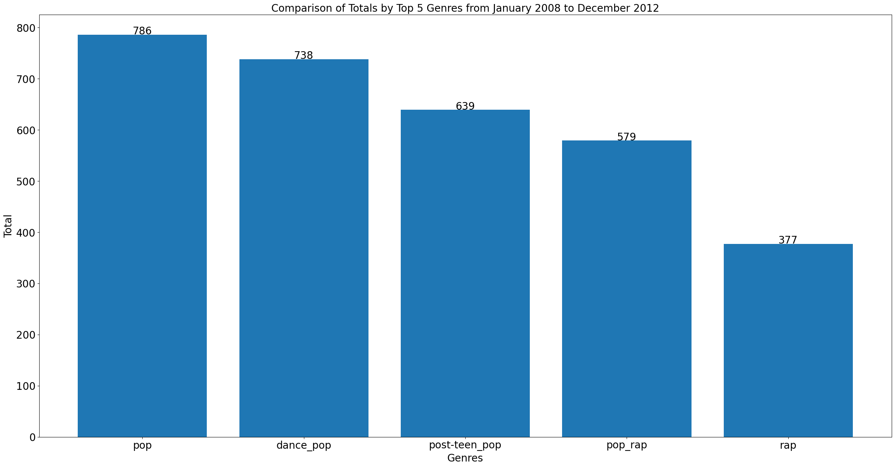
January 2008 December 2012
El género Pop sigue dominando en este periodo seguido de Dance Pop.
El género Pop tuvo en este periodo números 1 de:
Adele con All I Ask
John Legend con All Of Me
Indice
Notes:
De 1958 a 1972 Brill Building Pop es uno de lo más recurrentes
De 1973 a 1992 Mellow Gold es el que pasa a repetirse frecuentemente
Del 1983 a 1992 destaca también New Wave Pop
Del 1993 a 2007 aparecen canciones con géneros muy bailables como Hip Hop, Rythm & Blues y Rap
De 2008 hasta 2023 el género Pop es el que más domina

Slide 22
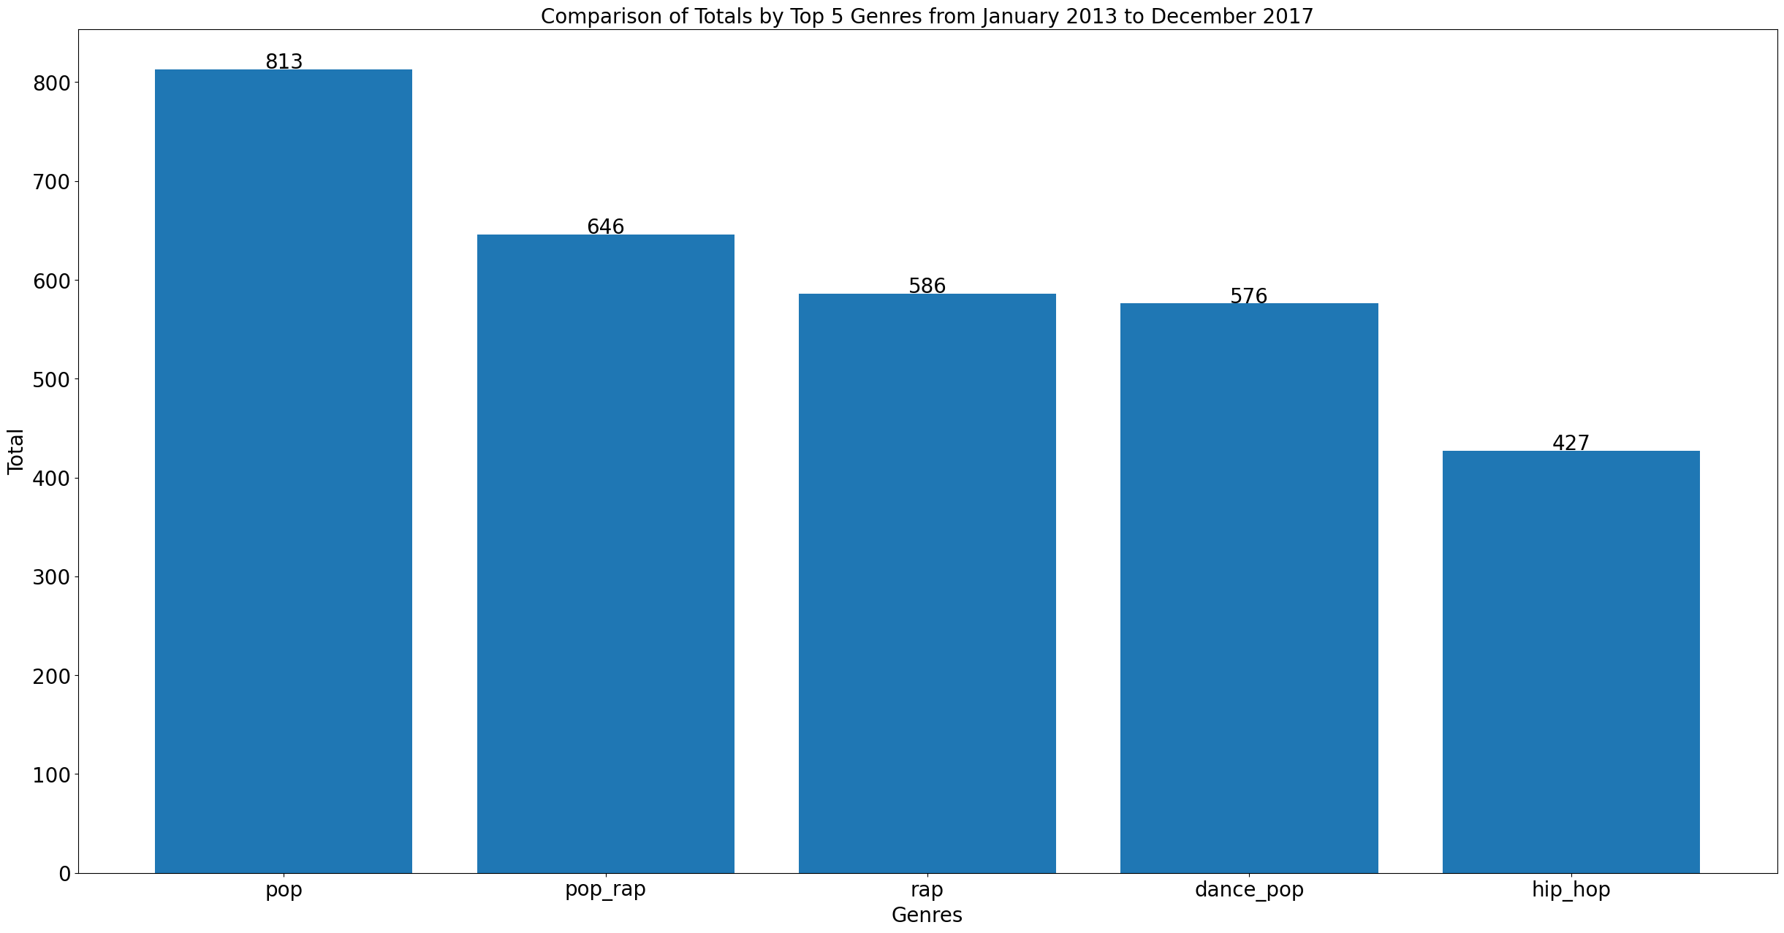
January 2013 December 2017
El género Pop domina en este periodo seguido de Pop Rap y Rap.
Pop tuvo números 1 de:
Justin Bieber with song 2 Much
Taylor Swift with song ...Ready For It?
Indice
Notes:
De 1958 a 1972 Brill Building Pop es uno de lo más recurrentes
De 1973 a 1992 Mellow Gold es el que pasa a repetirse frecuentemente
Del 1983 a 1992 destaca también New Wave Pop
Del 1993 a 2007 aparecen canciones con géneros muy bailables como Hip Hop, Rythm & Blues y Rap
De 2008 hasta 2023 el género Pop es el que más domina

Slide 23
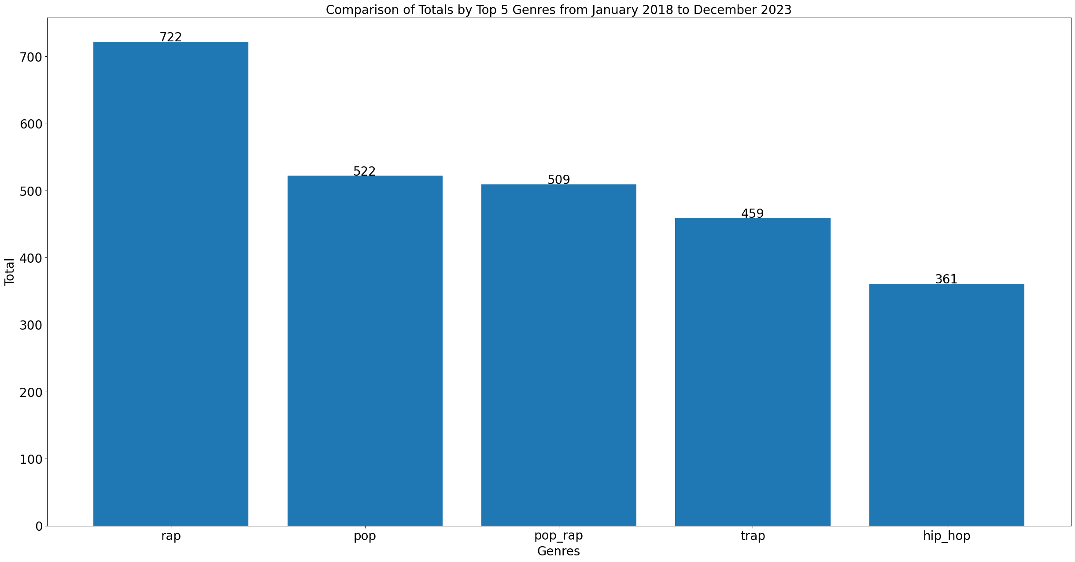
January 2018 December 2023
Para finalizar, el género Rap es el primero en este periodo más cercano a la actualidad. Aparece Trap por primera vez entre los 5 primeros con este número 1 de:
Roddy Ricch con Big Stepper
Anécdota, Mariah Carey sigue apareciendo con su canción de todas las navidades en el género Pop ☺
Indice
Notes:
De 1958 a 1972 Brill Building Pop es uno de lo más recurrentes
De 1973 a 1992 Mellow Gold es el que pasa a repetirse frecuentemente
Del 1983 a 1992 destaca también New Wave Pop
Del 1993 a 2007 aparecen canciones con géneros muy bailables como Hip Hop, Rythm & Blues y Rap
De 2008 hasta 2023 el género Pop es el que más domina

Slide 24

Conclusions about musical genres
Según el Análisis realizado
De 1958 a 1972 Brill Building Pop es uno de lo más recurrentes
De 1973 a 1992 Mellow Gold es el que pasa a repetirse frecuentemente
Del 1983 a 1992 destaca también New Wave Pop
Del 1993 a 2007 aparecen números 1 con géneros muy bailables como
Hip Hop, Rythm & Blues y Rap
De 2008 hasta 2023 el género Pop es el que más domina

Slide 25
GJanuarys y bailibilidad
Notes:
A continuación voy a mostrar varios gráficos

Slide 26
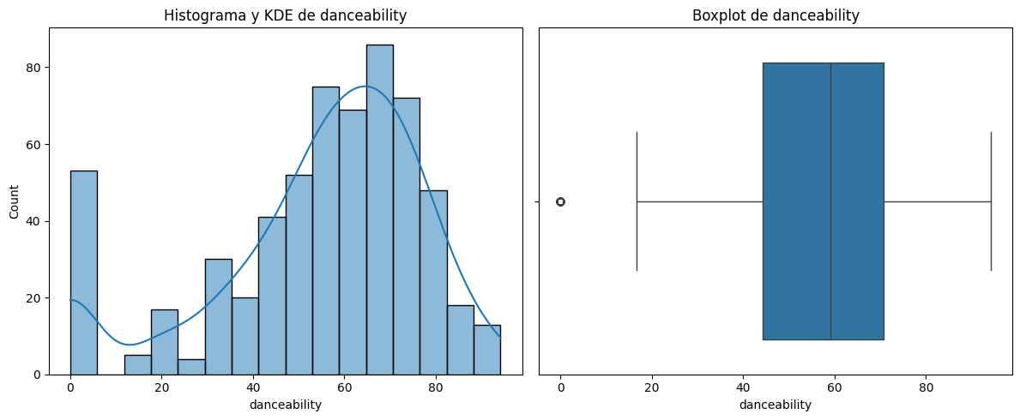
danceability January 1958 December 2023
El análisis nos muestra que en general los géneros musicales son muy bailables desde 1958 hasta 2023
Notes:
El análisis nos muestra que en general los géneros musicales con números 1 son muy bailables desde 1958 hasta 2023

Slide 27
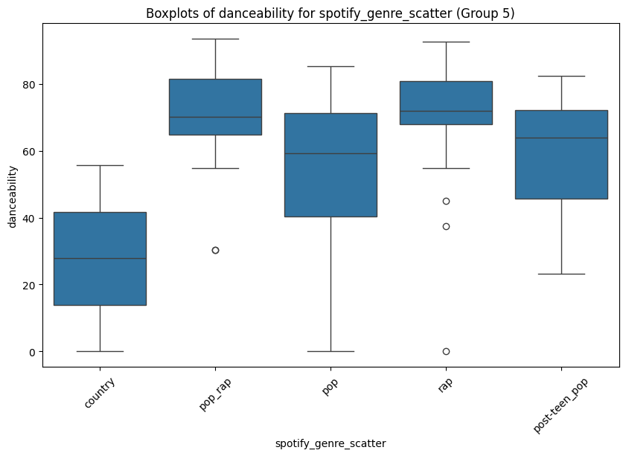
Bailabilidad January 1958 December 2023
Este gráfico puede mostrar con más claridad que en general los géneros con números 1 tienen un índice alto de bailibilidad a excepción del género Country que es es el género menos bailable siendo Trap el más bailable de todos
Notes:
Este gráfico puede mostrar con más claridad que en general los géneros con números 1 tienen un índice alto de bailibilidad a excepción del género Country

Slide 28
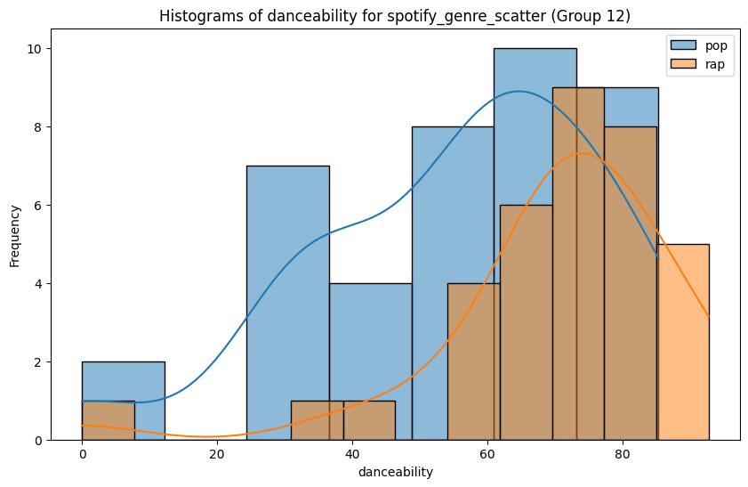
Pop vs rap
Dos géneros distintos pero que coinciden en el tiempo como Pop y Rap tienen índices similares de bailabilidad
Notes:
Dos géneros distintos pero que coinciden en el tiempo como Pop y Rap tienen índices similares de bailabilidad.

Slide 29
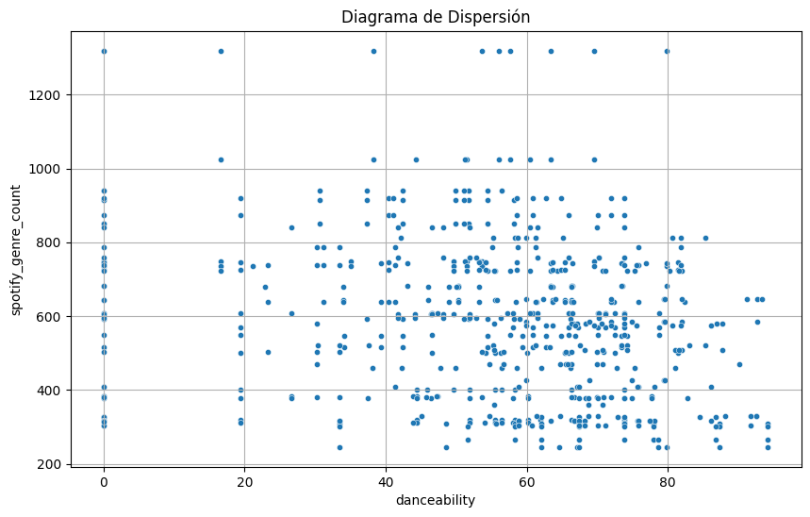
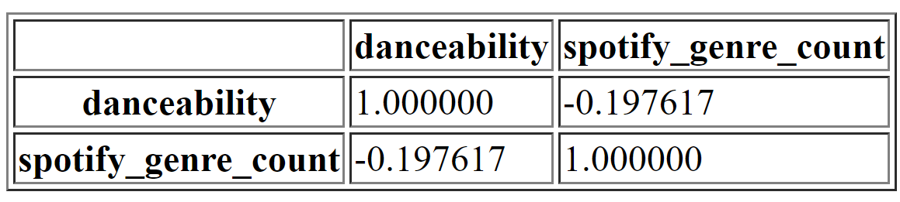
Correlacion bailibilidad y géneros musicales
No hay una correlación entre la cantidad de canciones que tiene un género con su bailabilidad
Notes:
No hay una correlación entre la cantidad de canciones que tiene un género con su bailabilidad

Slide 30
Conclusions sobre el índice de bailabilidad
Según el Análisis realizado
El análisis nos muestra que en general los géneros musicales con números 1 son muy bailables desde 1958 hasta 2023
Dos géneros distintos pero que coinciden en el tiempo como Pop y Rap tienen índices similares de bailabilidad
Los géneros con números 1 más bailables son
Trap
Rap
Hip Hop

Slide 31

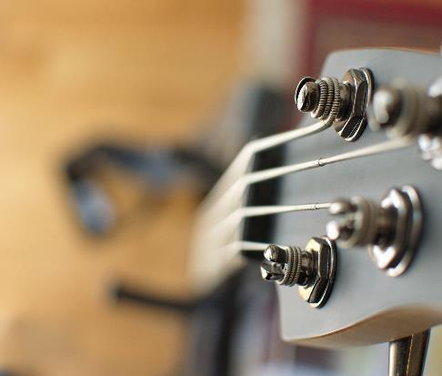
curiosidades
Nat King Cole, Chuck Berry y Dean Martin llevan en la lista 22806 días (62 años, 5 meses y 25 días)
Otro dato curioso es que el género Country, solo tuvo un número 1 entre 2003 y 2007 de todos los géneros con más entradas en Billboard
The Beatles son los que tienen más número unos con 20
Le sigue Mariah Carey con 19
Hay más de 200 artistas con un solo número uno, entre ellos Simple Minds con Don’t You Forget About Me

Slide 32

Gracias
Jorge Giménez
jorgegmayorgas@gmail.com
https://www.linkedin.com/in/jgimenezm/

